Slide 1
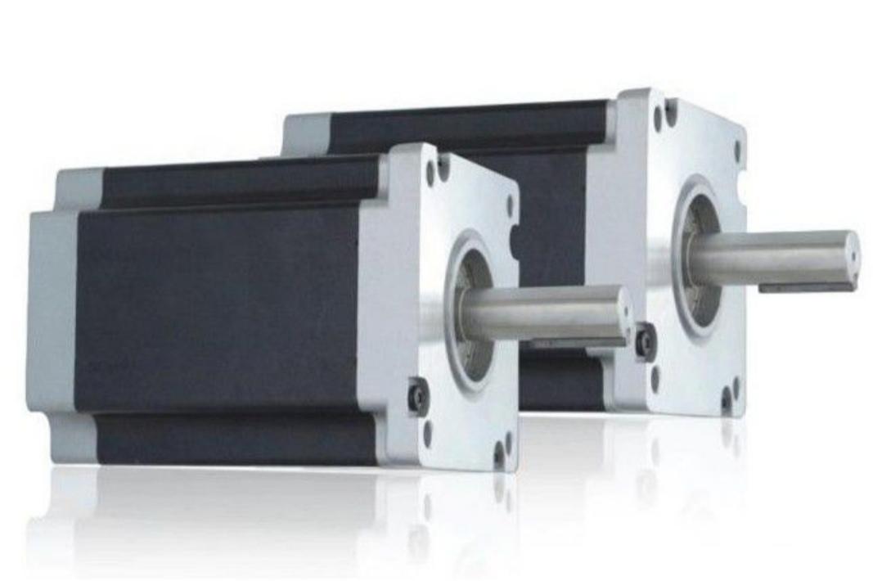
四相步进电机课程设计
控制工程学院 测控技术与仪器1701班
指导老师：李连江 张宝健 小组成员：陈若愚、黄锟、赵占宇、王旭薇
2020/01/10

Slide 2
01
总体方案设计
02
基本原理
03
功能实现
目录
04
硬件电路设计
CONTENT
05
软件设计
06
问题与排除
07
心得体会与收获

Slide 3
01
总体方案设计

Slide 4
确定目标：在实现基本功能的同时，实现哪些创新性的附加功能
设计编程：设计电路，编写代码并输入计算机
功能调试：基于显示的功能与理想的差距进行程序的改善
课设总结：针对课程设计过程中存在的问题总结经验，让实践经历深化为知识硬核

Slide 5
02
基本原理

Slide 6
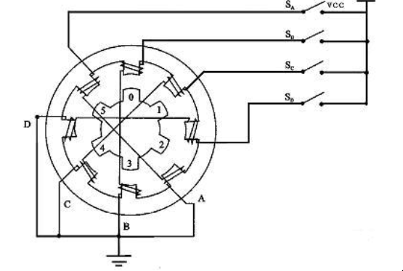
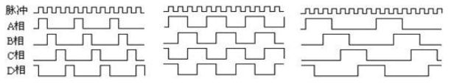
工作方式:
单四拍：A-B-C-D-A
双四拍：AB-BC-CD-DA-AB
八拍：A-AB-B-BC-C-CD-D-DA-A

Slide 7
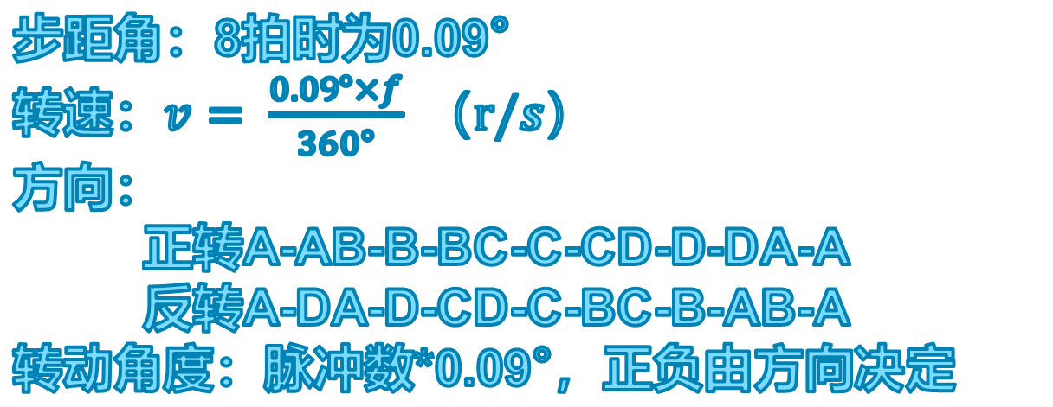
步距角：8拍时为0.09°
转速：$v= \frac{0.09°×f}{360°} （r/s）$
方向：
正转A-AB-B-BC-C-CD-D-DA-A
反转A-DA-D-CD-C-BC-B-AB-A
转动角度：脉冲数*0.09°，正负由方向决定

Slide 8
03
功能实现

Slide 9
8.指示灯显示电路工作
7.数码管显示工作状态
1.电机启停
6.高温预警与停止
2.电机正反转
5.旋转设定角度
3.四挡速调节
4.相对角度显示

Slide 10
04
硬件电路设计

Slide 11
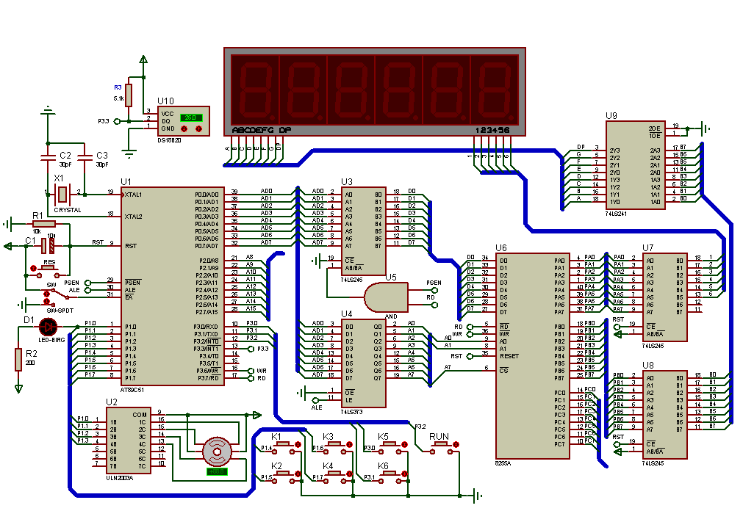

Slide 12
1
3
6
1
51单片机最小系统
2
电机状态指示灯
3
DS18B20温度传感器
4
四相步进电机驱动
5
按键控制电路
2
6
数码管显示电路
4
5

Slide 13
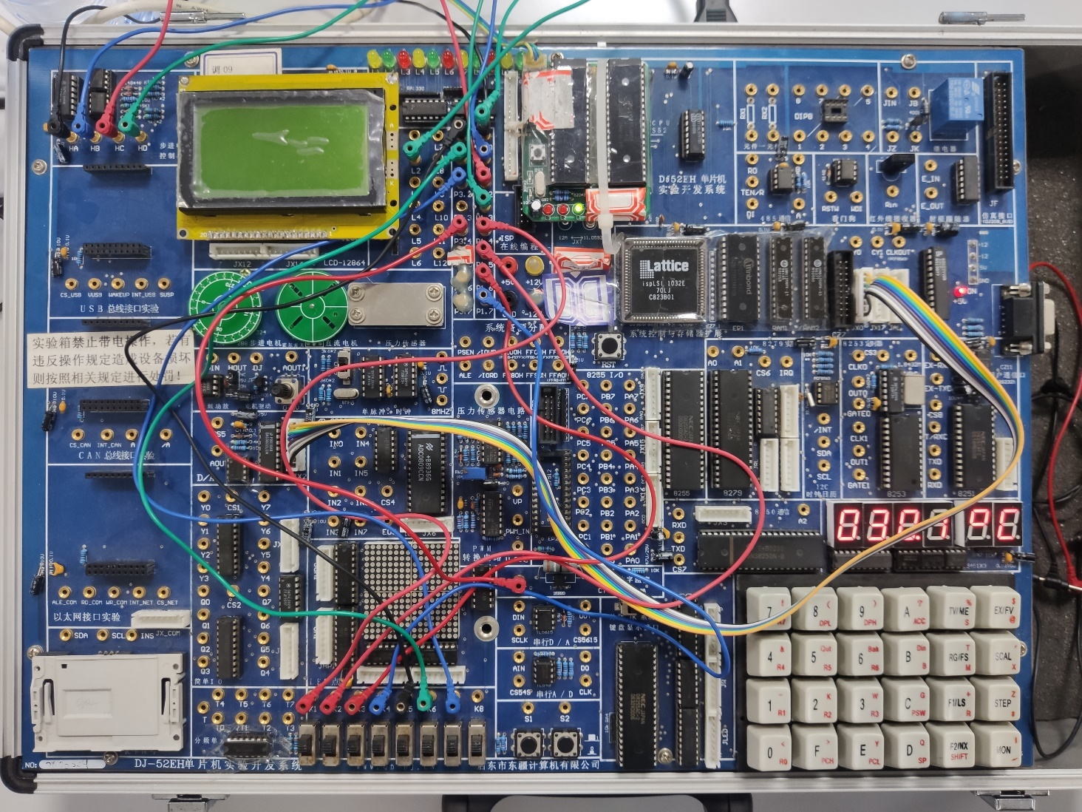

Slide 14
05
软件设计

Slide 15
开始
开始
8255初始化
开始
正反转？
定时器T0初始化
正转
反转
电机状态取反
外部中断0初始化
角度更新
电机相位A=1
开中断
相位修改
结束
按键扫描
No
是否转固定角度？
外部中断
服务程序
温度读取处理
关定时器
数码管扫描显示
定时器中断
服务程序
结束
主程序

Slide 16
按键扫描程序
开始
K1是否按下
Yes
No
模式更转
No
K6是否按下
K6是否按下
Yes
参数修改/确认
No
确认？
Yes
控制变量更新

Slide 17
06
问题与排除

Slide 18
1.电机抖动但是不转；
2.数码管闪或者暗；
3.电机丢步；
4.电机状态显示。

Slide 19
07
心得体会与收获

Slide 20
心得体会与收获
原理深入理解
编程应用能力
纠错学习能力
友好合作能力

Slide 21
请老师批评指正
测控1701班 陈若愚 黄锟 赵占宇 王旭薇
指导老师：李连江、张宝健

